Slide 1

匀强电场虽简单 力线关系要分清

Slide 2
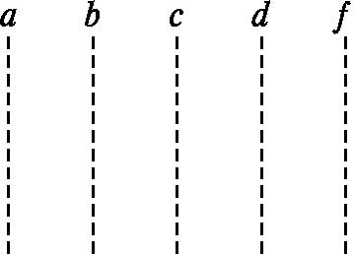

例【2018·全国卷】(多选)图中虚线a、b、c、d、f代表匀强电场内间距相等的一组等势面,已知平面b上的电势为2 V。一电子经过a时的动能为10 eV,从a到d的过程中克服电场力所做的功为6 eV。下列说法正确的是
A.平面c上的电势为零 B.该电子可能到达不了平面f
C.该电子经过平面d时,其电势能为4 eV D.该电子经过平面b时的速率是经过d时的2倍
√
√
2
√2
4V
2 V
0
-2V
-4V
E
能量守恒
10 eV
匀强电场
等差等势面
电场方向为水平向右
电子不一定垂直等势面进入,可能做曲线运动,故可能到达不了f平面。
答案:AB

Slide 3
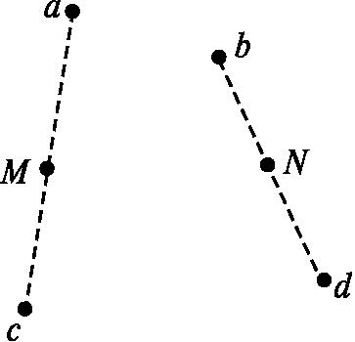
1.【2018·全国2】(多选)如图,同一平面内的a、b、c、d四点处于匀强电场中,电场方向与此平面平行,M为a、c连线的中点,N为b、d连线的中点。一电荷量为q(q>0)的粒子从a点移动到b点,其电势能减小W₁;若该粒子从c点移动到d点,其电势能减小W₂。下列说法正确的是
A.此匀强电场的场强方向一定与a、b两点连线平行
B.若该粒子从M点移动到N点,则电场力做功一定为
C.若c、d之间的距离为L,则该电场的场强大小一定为
D.若W₁=W₂,则a、M两点之间的电势差一定等于b、N两点之间的电势差
?
√
?
U_{cd}
√
W₁=(φ_{a}-φ_{b})q
匀强电场中沿直线电势随距离均匀变化
W₂=(φ_{c}-φ_{d})q
W_{MN}=(φ_{M}-φ_{N})q
若W₁=W₂
φ_{a}-φ_{b}= φ_{c}-φ_{d}
φ_{a}-φ_{c}=φ_{b} -φ_{d}
U_{ac}=U_{bd}
U_{aM}=U_{bN}
答案:BD

Slide 4
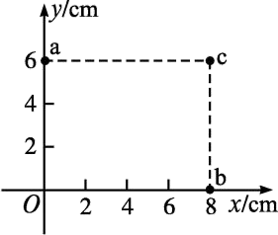
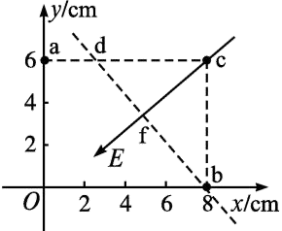
2.【2017·全国3】(多选)一匀强电场的方向平行于xOy平面，平面内a、b、c三点的位置如图所示，三点的电势分别为10 V、17 V、26 V。下列说法正确的是 ( )
A．电场强度的大小为2.5 V/cm
B．坐标原点处的电势为1 V
C．电子在a点的电势能比在b点的低7 eV
D．电子从b点运动到c点,电场力做功为9 eV
√
10 V
d
26 V
√
17 V
高
17 V
√
由几何关系:cf=3.6 cm
=2.5 V/cm
匀强电场中,相同方向上变化相同的距离电势差相等
U_{ao}=U_{cb}
E_{Pa}=qφ_{a}=-e×(10V)=-10 eV
E_{Pb}=-17 eV
W_{bc}=qU_{bc}=-e×(-9 V)=9 eV
答案:ABD

